Slide 1
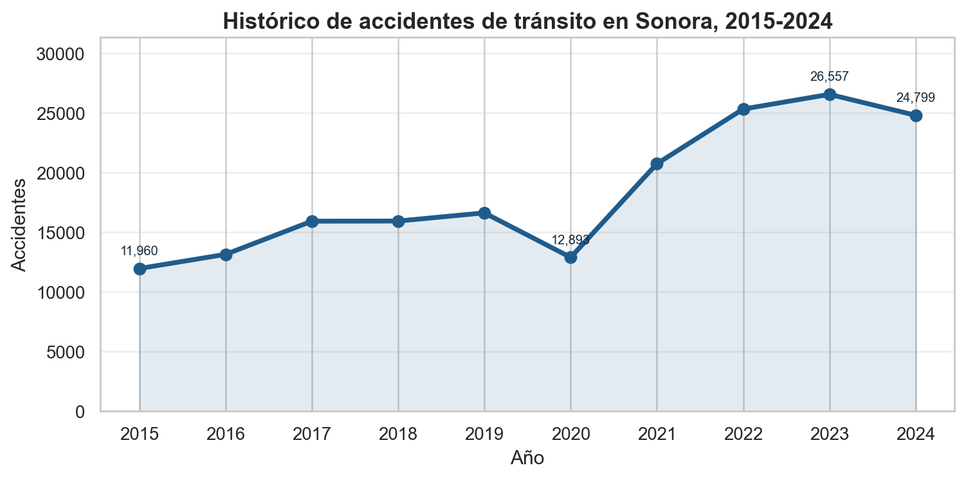
Análisis de accidentes de tránsito en Sonora para identificar patrones de riesgo vial
Proyecto de Minería de Datos | ATUS / INEGI 2015-2024
183,911
2015-2024
Prevención
accidentes analizados
periodo de estudio
enfoque final
Integrantes: [nombres] | Materia: [materia] | Fecha: [fecha]

Slide 2
PROBLEMA
Los accidentes viales requieren análisis con enfoque preventivo
Los accidentes generan daños materiales, lesiones y fallecimientos.
El riesgo no se distribuye igual por municipio, horario o tipo de accidente.
La minería de datos ayuda a convertir registros históricos en evidencia para decidir mejor.
Fuente: E1, ATUS / INEGI 2015-2024, notebooks E2 y E3
02

Slide 3
OBJETIVO
La pregunta guía conecta datos históricos con prevención vial
Pregunta de investigación
Objetivo general
¿Qué patrones de riesgo vial pueden identificarse en los accidentes de tránsito de Sonora entre 2015 y 2024?
Analizar datos ATUS de Sonora.
Detectar patrones por región, gravedad, tipo de accidente y tiempo.
Evaluar técnicas de minería de datos con utilidad preventiva.
Fuente: E1, ATUS / INEGI 2015-2024, notebooks E2 y E3
03

Slide 4
DATASET
ATUS / INEGI permite estudiar accidentes con cobertura anual
10 años
183,911
Sonora
INEGI
2015 a 2024
registros finales
entidad 26
fuente oficial
Se integraron archivos anuales ATUS.
Se filtraron registros de Sonora.
Se añadió el catálogo municipal para ubicar municipios.
El análisis se documenta en E2 y E3.
Fuente: E1, ATUS / INEGI 2015-2024, notebooks E2 y E3
04

Slide 5
PREPARACIÓN
La limpieza deja una base confiable para el análisis
Unificación de CSV anuales 2015-2024.
Filtro de entidad Sonora con clave 26.
Eliminación de registros 'Certificado cero'.
Conversión de columnas numéricas.
Creación de variables temporales, regionales y de gravedad.
Paso | Resultado
Carga | 10 CSV anuales
Filtro | Entidad 26
Depuración | Accidentes reales
Variables | Base para EDA/E3
Frase clave: la calidad del análisis depende primero de una base limpia y consistente.
Fuente: E1, ATUS / INEGI 2015-2024, notebooks E2 y E3
05

Slide 6
VARIABLES
Región, gravedad y víctimas traducen los datos a riesgo vial
Variable | Uso
REGION | Segmentar Sonora
TOTAL_VICTIMAS | Heridos + fallecidos
GRAVE_BIN | Grave si hubo víctimas
RANGO_HORA | Madrugada, mañana, tarde, noche
INVOLUCRA_MOTO/BICI | Identificar usuarios vulnerables
La gravedad se definió por presencia de personas heridas o fallecidas.
La región permite comparar patrones territoriales.
Las variables creadas conectan el análisis con decisiones preventivas.
Fuente: E1, ATUS / INEGI 2015-2024, notebooks E2 y E3
06

Slide 7
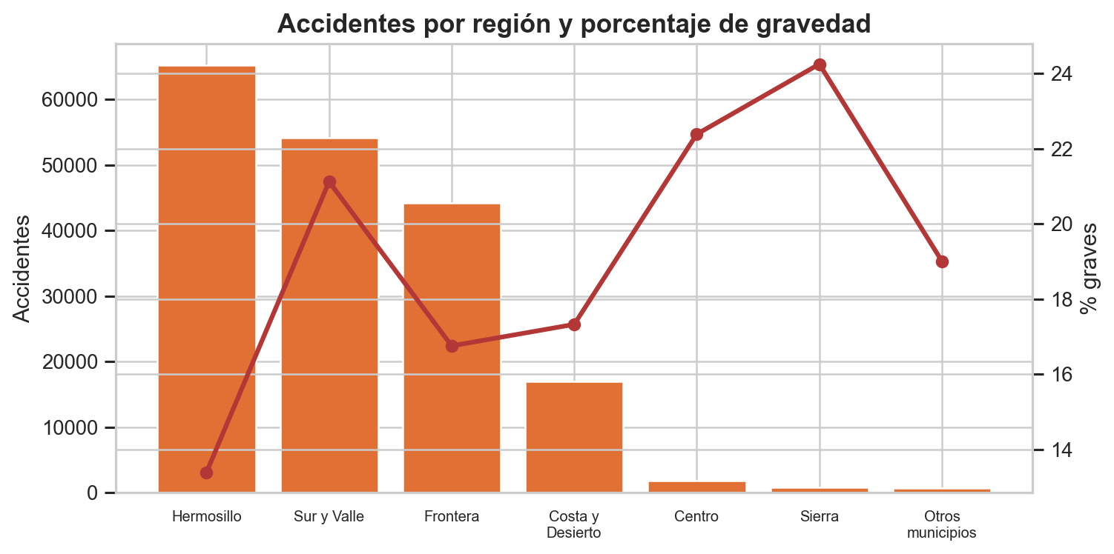
EDA
El análisis exploratorio muestra crecimiento reciente y concentración territorial
Hallazgo: el pico anual aparece en 2023 con 26,557 accidentes.
Fuente: E1, ATUS / INEGI 2015-2024, notebooks E2 y E3
07

Slide 8
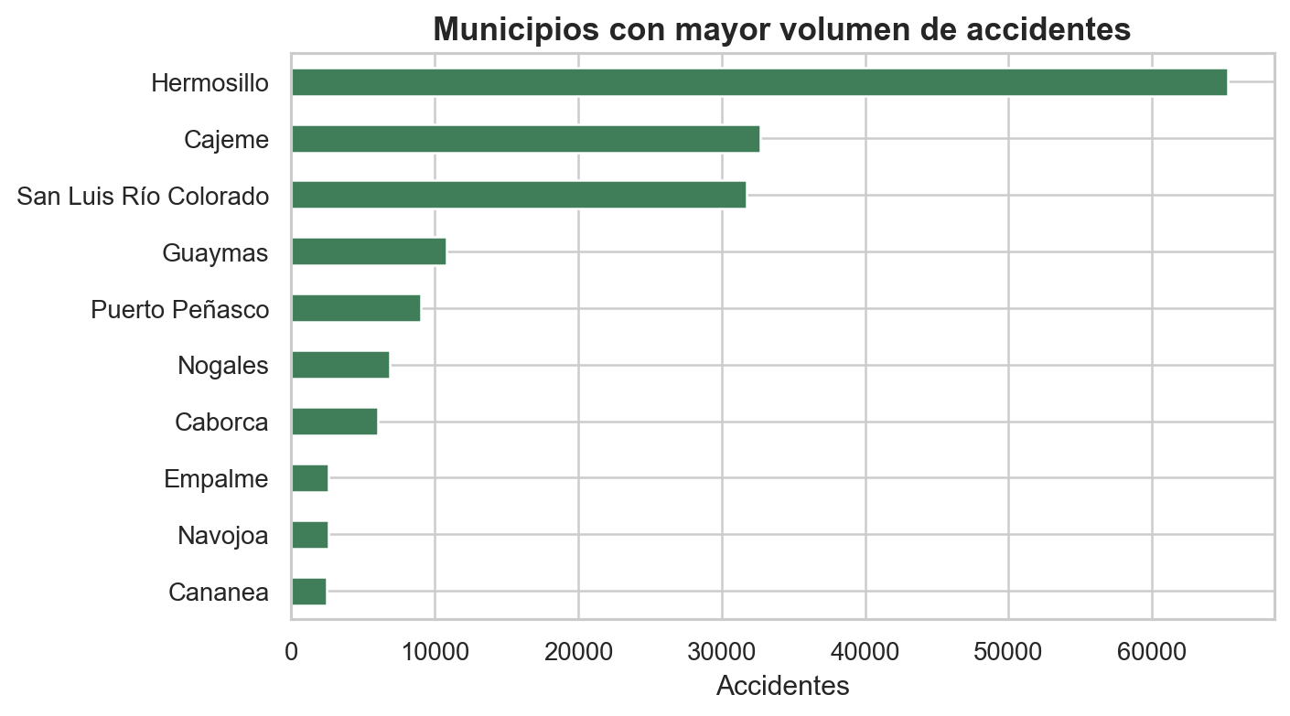
TERRITORIO
Hermosillo concentra el mayor volumen; Sierra destaca por gravedad
Hermosillo encabeza el volumen regional con 65,252 accidentes.
Sur y Valle y Frontera también concentran una parte importante del problema vial.
La Sierra requiere atención porque su proporción de accidentes graves es alta.
Fuente: E1, ATUS / INEGI 2015-2024, notebooks E2 y E3
08

Slide 9
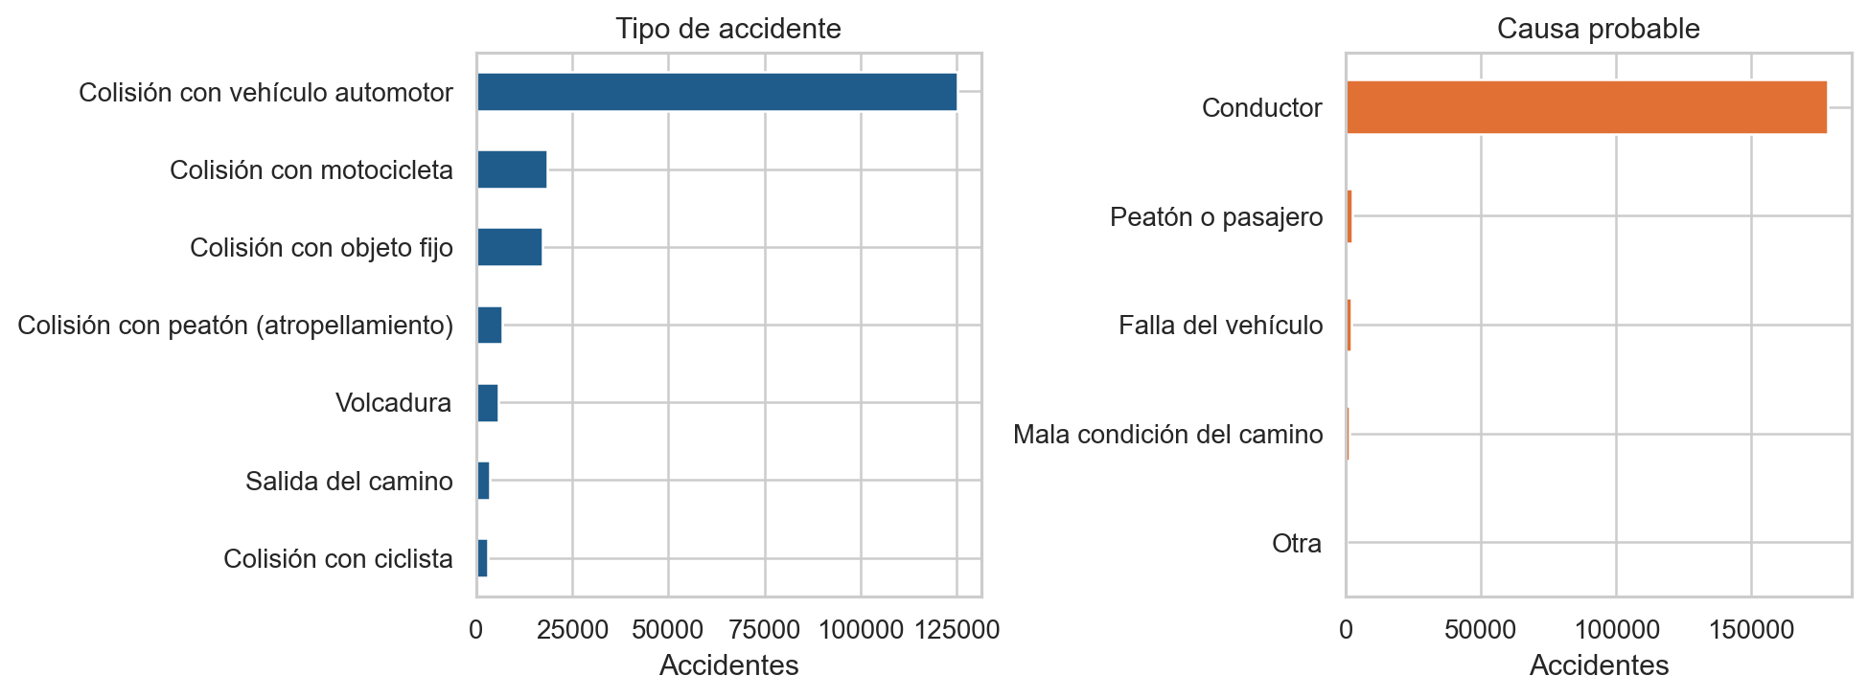
TIPO Y CAUSA
La colisión vehicular domina y la causa principal se atribuye al conductor
Tipo más común: Colisión con vehículo automotor.
Causa probable más frecuente: Conductor.
Los atropellamientos se relacionan con mayor gravedad.
Fuente: E1, ATUS / INEGI 2015-2024, notebooks E2 y E3
09

Slide 10
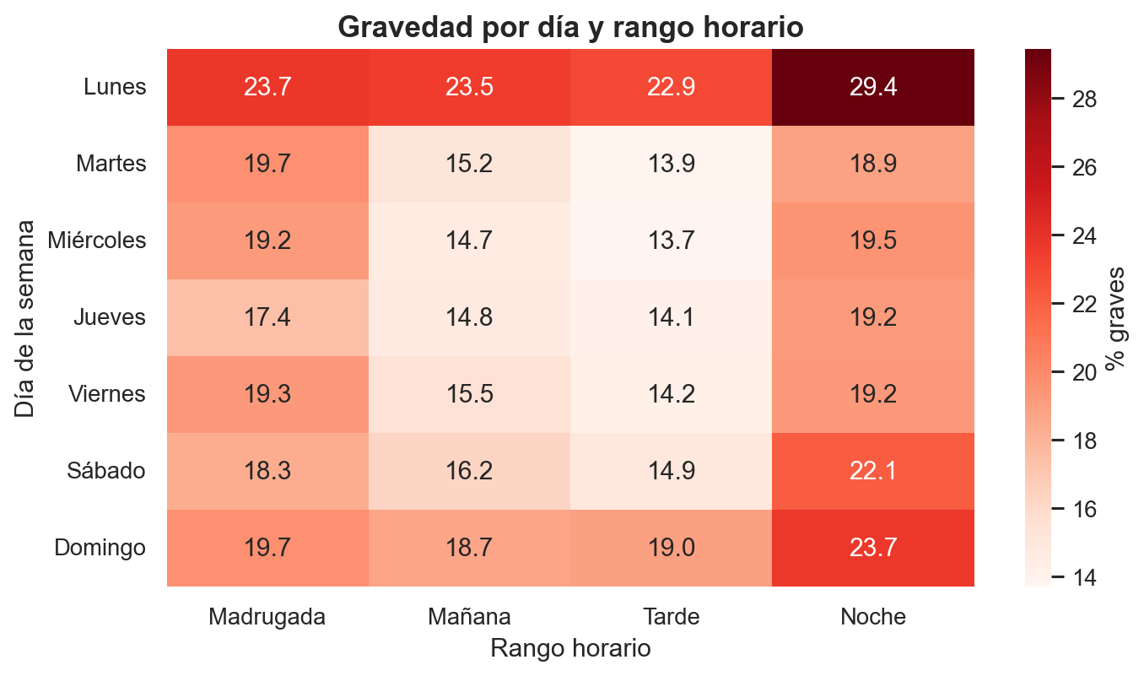
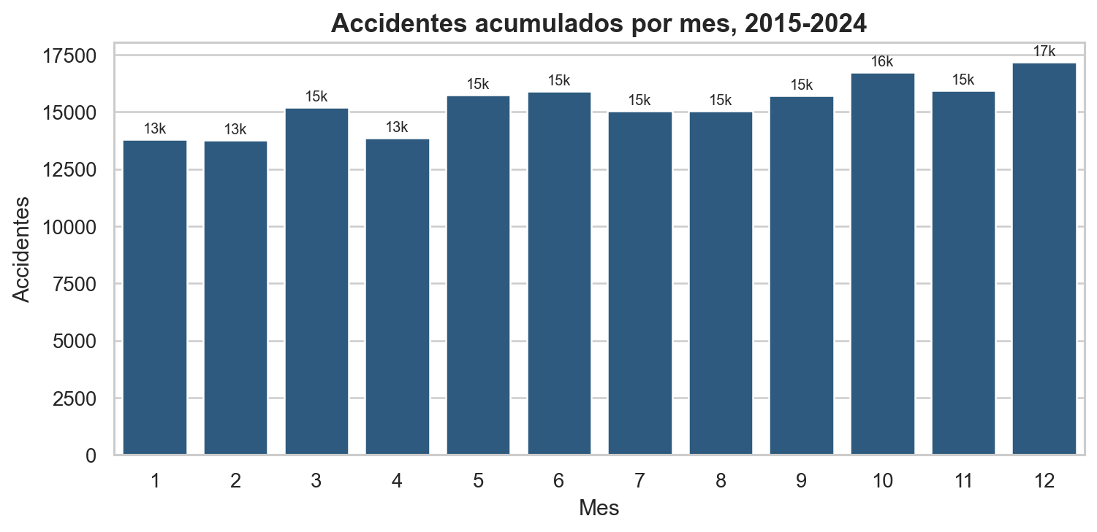
TIEMPO
El horario permite ubicar ventanas críticas de prevención
Horario crítico preventivo: viernes por la tarde (10,802 accidentes en el periodo).
Fuente: E1, ATUS / INEGI 2015-2024, notebooks E2 y E3
10

Slide 11
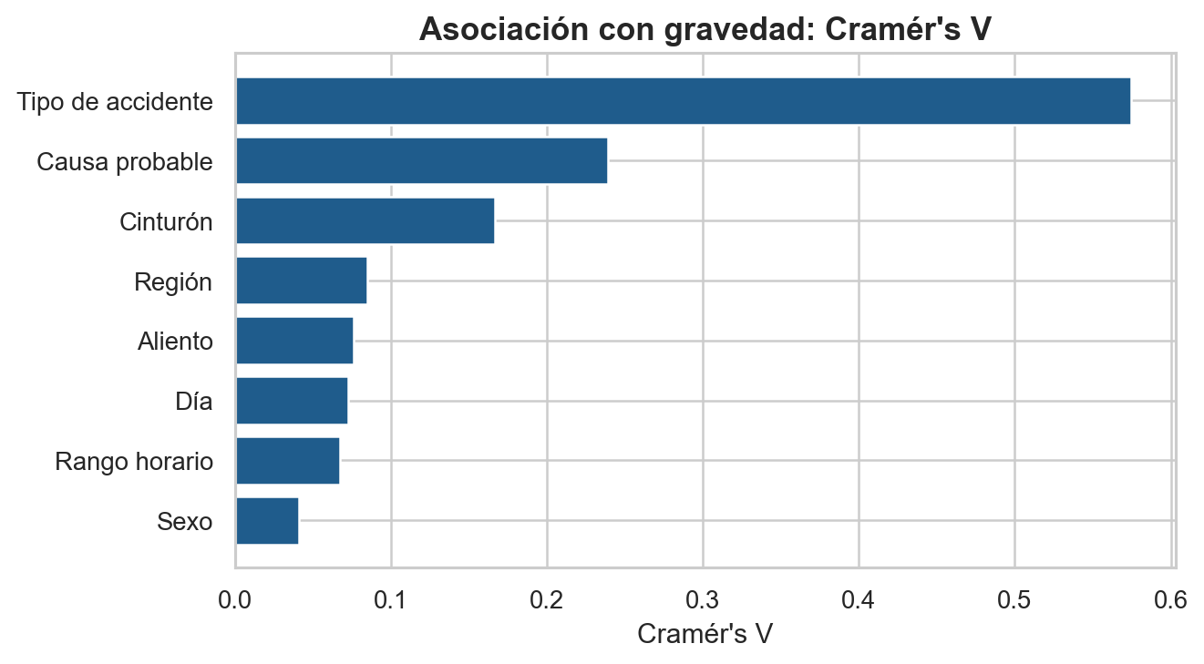
ASOCIACIÓN
Chi-cuadrada y Cramér's V miden qué variables se relacionan con gravedad
Variable | p | V
TIPACCID | <0.001 | 0.575
CAUSAACCI | <0.001 | 0.239
CINTURON | <0.001 | 0.166
REGION | <0.001 | 0.085
ALIENTO | <0.001 | 0.076
Interpretación: valores mayores de V indican asociación más fuerte con la gravedad; no significan causalidad directa.
Fuente: E1, ATUS / INEGI 2015-2024, notebooks E2 y E3
11

Slide 12
APRIORI
Las reglas de asociación encuentran combinaciones frecuentes de riesgo
Antecedente | Soporte | Confianza | Lift
TIPACCID=Colisión con peatón (atropellamiento) | 0.02 | 0.42 | 7.14
TIPACCID=Colisión con peatón (atropellamiento) | 0.04 | 1.00 | 5.87
CAUSAACCI=Conductor, TIPACCID=Colisión con peatón (atropellamiento) | 0.03 | 1.00 | 5.87
HORA_RANGO_HORA=Noche, TIPACCID=Colisión con peatón (atropellamiento) | 0.02 | 1.00 | 5.87
TIPACCID=Colisión con peatón (atropellamiento) | 0.03 | 0.70 | 4.56
Apriori no predice por sí solo; ayuda a descubrir patrones recurrentes.
Las reglas son útiles para traducir combinaciones de condiciones en mensajes preventivos.
Fuente: E1, ATUS / INEGI 2015-2024, notebooks E2 y E3
12

Slide 13
CLASIFICACIÓN
Los modelos buscan anticipar si un accidente será grave
Variable objetivo: GRAVE_BIN.
Modelos: árbol de decisión, regresión logística y Random Forest.
Se evita fuga de información quitando heridos, muertos y clasificación original como predictores.
La evaluación considera precisión, recall, F1 y ROC-AUC.
En prevención, el recall importa porque interesa detectar la mayor cantidad posible de casos graves.
Random Forest
modelo fuerte e interpretable por importancia
Fuente: E1, ATUS / INEGI 2015-2024, notebooks E2 y E3
13

Slide 14
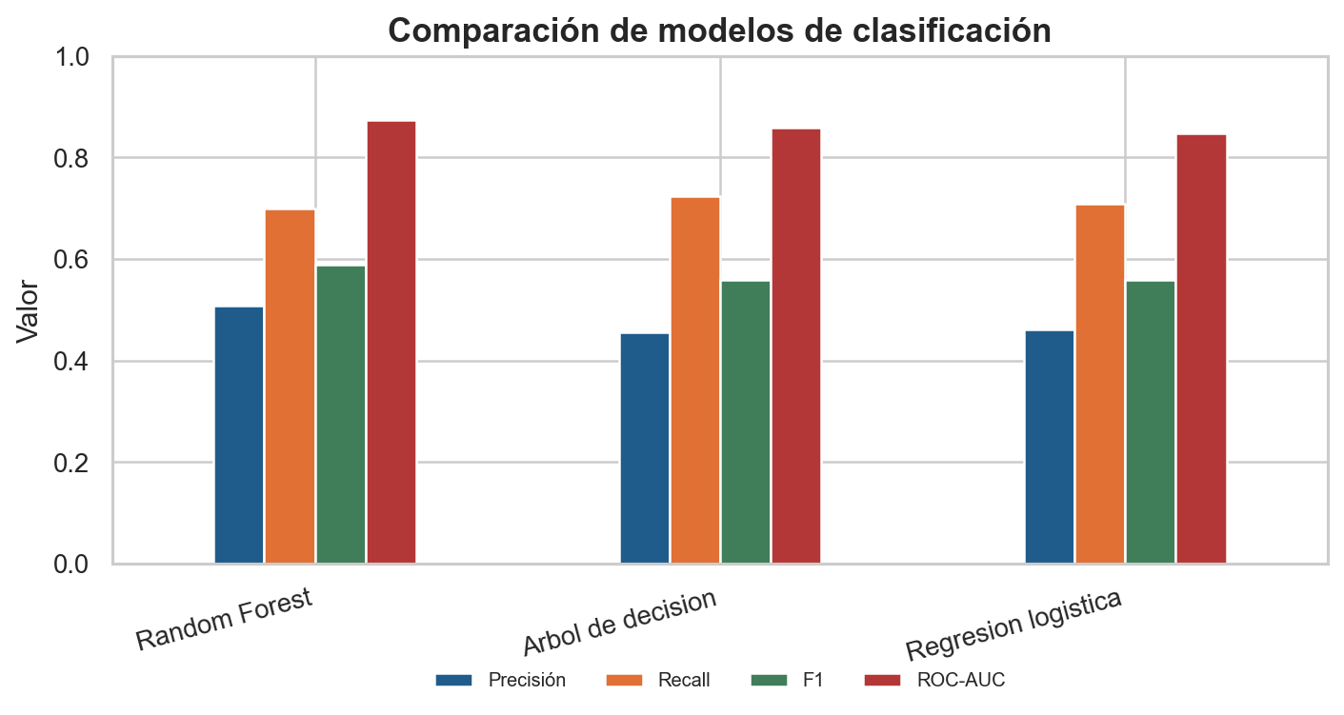
EVALUACIÓN
Random Forest ofrece el mejor equilibrio entre desempeño e interpretación
Modelo | Accuracy | Precisión | Recall | F1 | ROC-AUC
Random Forest | 0.83 | 0.51 | 0.70 | 0.59 | 0.87
Arbol de decision | 0.80 | 0.46 | 0.72 | 0.56 | 0.86
Regresion logistica | 0.81 | 0.46 | 0.71 | 0.56 | 0.85
La comparación no solo busca exactitud: también revisa sensibilidad ante accidentes graves.
Fuente: E1, ATUS / INEGI 2015-2024, notebooks E2 y E3
14

Slide 15
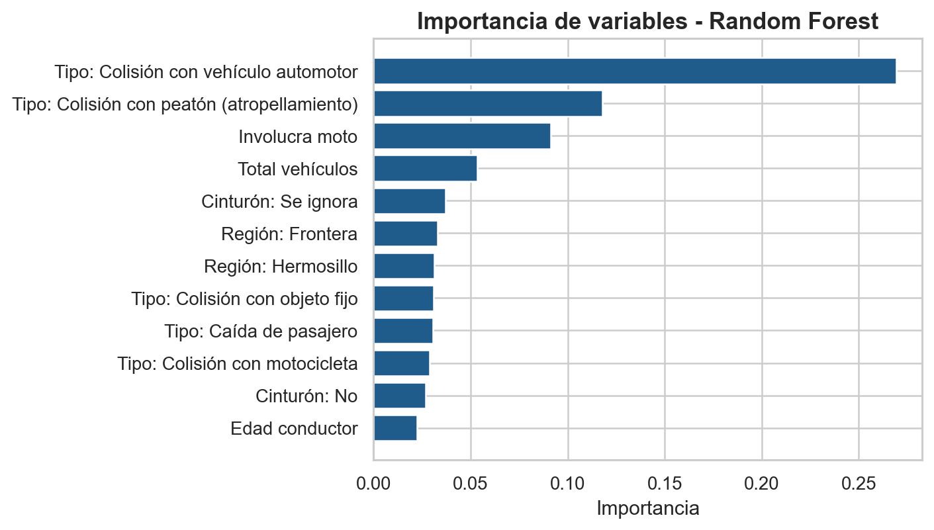
IMPORTANCIA
Random Forest ayuda a explicar qué señales pesan más en la gravedad
La importancia de variables permite interpretar el modelo.
Tipo de accidente, causa, horario y región aportan señales preventivas.
No se usa como prueba causal, sino como apoyo para priorizar análisis.
Fuente: E1, ATUS / INEGI 2015-2024, notebooks E2 y E3
15

Slide 16
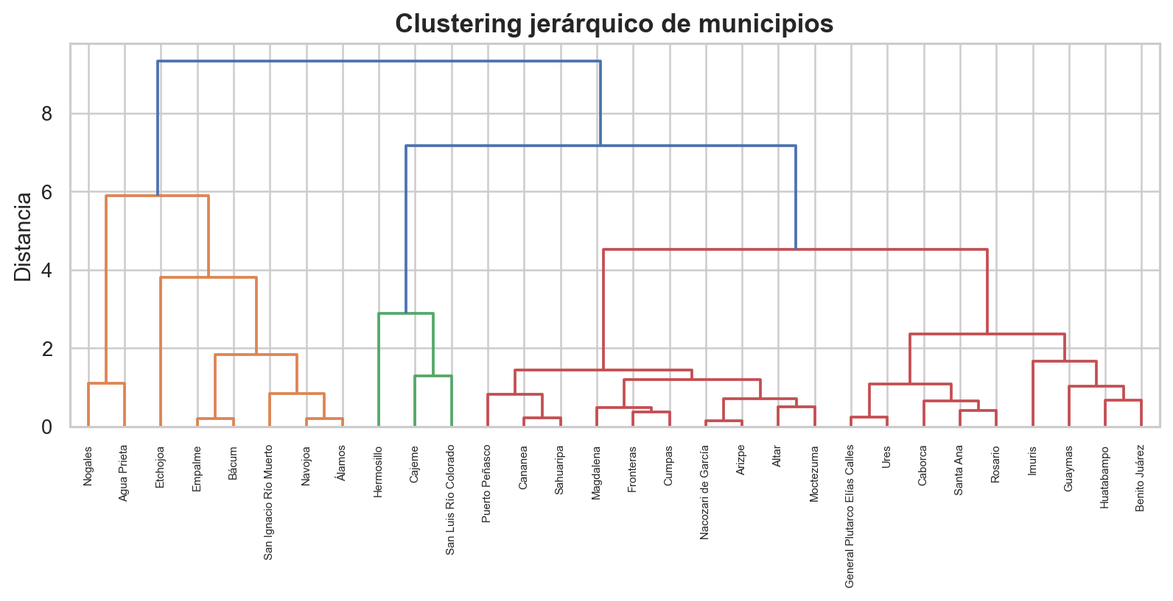
CLUSTERING
El agrupamiento compara municipios con comportamientos similares
El clustering jerárquico agrupa municipios por volumen, gravedad y patrones de usuarios vulnerables.
Sirve para comparar municipios aunque tengan tamaños distintos.
Permite pensar estrategias por perfiles de riesgo, no solo por ubicación.
Fuente: E1, ATUS / INEGI 2015-2024, notebooks E2 y E3
16

Slide 17
PREVENCIÓN
Los resultados deben convertirse en decisiones preventivas
Hermosillo: priorizar gestión de volumen y puntos de alta movilidad.
Sierra: reforzar atención a gravedad y respuesta oportuna.
Viernes por la tarde: enfocar vigilancia, campañas y control operativo.
Atropellamientos: proteger cruces, peatones y velocidad urbana.
Fuente: E1, ATUS / INEGI 2015-2024, notebooks E2 y E3
17

Slide 18
CONCLUSIONES
La minería de datos permitió pasar de registros a evidencia accionable
ATUS permitió analizar diez años de accidentes de Sonora con una base oficial.
La preparación de datos fue clave para construir región, gravedad y variables temporales.
El análisis confirmó concentración territorial y patrones por tipo, causa y horario.
Los modelos apoyan la identificación de accidentes graves y la interpretación de variables relevantes.
El valor del proyecto está en orientar prevención, no solo en describir datos.
Fuente: E1, ATUS / INEGI 2015-2024, notebooks E2 y E3
18

Slide 19
RECOMENDACIONES
El trabajo futuro debe acercar el análisis a decisiones operativas
Incorporar ubicación geográfica más precisa si está disponible.
Cruzar con infraestructura vial, clima, tráfico y población.
Actualizar el análisis cada año para monitorear tendencias.
Diseñar tableros preventivos por región y municipio.
Validar acciones con autoridades o especialistas en movilidad.
Siguiente paso: convertir hallazgos en intervenciones medibles.
Fuente: E1, ATUS / INEGI 2015-2024, notebooks E2 y E3
19

Slide 20
REFERENCIAS
Fuentes utilizadas
INEGI. Accidentes de Tránsito Terrestre en Zonas Urbanas y Suburbanas (ATUS), 2015-2024.
E1_Propuesta/E1_Propuesta.pdf.
E2_Analisis_Exploratorio_Preprocesamiento.ipynb.
E3_Modelos_Evaluacion_ATUS_Sonora.ipynb.
Bibliotecas: pandas, numpy, matplotlib, seaborn, scipy, scikit-learn y mlxtend.
Fuente: E1, ATUS / INEGI 2015-2024, notebooks E2 y E3
20

